Slide 1
সুপ্রিয় শিক্ষার্থীবৃন্দ
সকলকে
স্বাগতম

Slide 2
পরিচিতি
বিষয়- তথ্য ও যোগাযোগ প্রযুক্তি
শ্রেণিঃ একাদশ
অধ্যায় -৩য়
পাঠ -৩
সময়-45 মিনিট
তারিখ-31/10/২০১৯

Slide 3
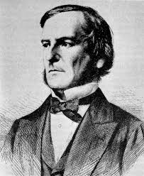
নিচের ছবিগুলি দেখি -
ছবিগুলো দেখে কি বুঝলে?

Slide 4
আজকের পাঠ
BOOLEAN ALGEBRA
বুলিয়ান অ্যালজাবরা

Slide 5
এই পাঠ শেষে শিক্ষার্থীরা -----
শিখনফল
বুলিয়ান অ্যালজাবরার ধারণা ব্যাখ্যা করতে পারবে ।
বুলিয়ান অ্যালজাবরার উপপাদ্যসমুহ প্রমাণ করতে পারবে ।
বুলিয়ান অ্যালজাবরার অপারেশন বলতে পারবে ।

Slide 6
BOOLEAN ALGEBRA
ইংরেজ গনিতবিদ জর্জ বুল ১৮৫৪ সালে বুলিয়ান এ্যালজাবরার উপর তার লিখা প্রকাশ করেন। লজিক ও গনিতের মধ্যকার সম্পর্কের ভিত্তিতে যে গানিতিক অপারেশন করা হয় তাকে বুলিয়ান এ্যালজাবরা বলে।

Slide 7
একক কাজ
বুলিয়ান অ্যালজাবরা কী?

Slide 8
BOOLEAN ALGEBRA
Boolean Constant
Boolean Variables
বুলিয়ান এ্যালজাবরায় দুটি ধ্রবক (Constant) ০ এবং ১ ব্যহহার করা হয় এবং এই জন্য বুলিয়ান এ্যালজাবরায় ব্যবহত প্রত্যেক চলকের (Variables) দুটি মান হতে পারে ০ অথবা ১।

Slide 9
BOOLEAN ALGEBRA
Boolean Operation
বুলিয়ান এ্যালজাবরায় রয়েছে ৩টি মৌ লিক অপারেশন-------
1| OR Operation
2| AND Operation
3| NOT Operation)

Slide 10
BOOLEAN ALGEBRA
Boolean Postulate
AND
1. 0.0=0
2. 0.1=0
3. 1.0=0
4. 1.1=1

Slide 11
BOOLEAN ALGEBRA
Boolean Postulate
OR
1. 0+0=0
2. 0+1=1
3. 1+0=1
4. 1+1=1

Slide 12
জোড়ায় কাজ
বুলিয়ান অ্যালজাবরার যোগের ক্ষেত্রে যে সব নিয়ম মেনে চলে তা উল্লেখ কর।

Slide 13
BOOLEAN ALGEBRA
1. A .0 = 0
2. A.1 = A
3. A . A = A
4. A . A = 0
5. A + 0 = A
6. A + 1 = 1
7. A + A = A
A + A = 1
A = A
A +A.B = A
A+ A.B=A+B
Boolean Theorems

Slide 14
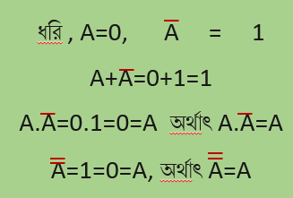

Slide 15
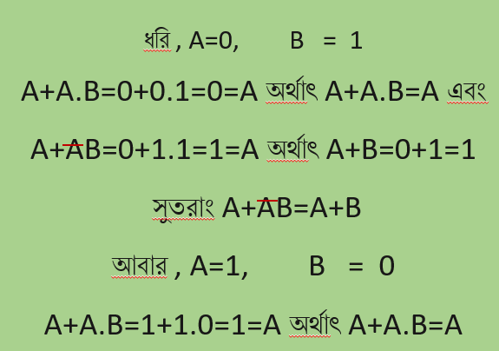
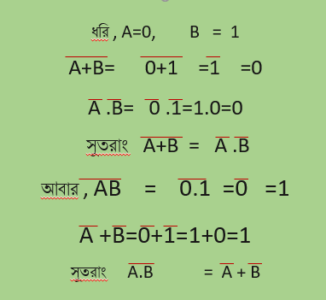

Slide 16
BOOLEAN ALGEBRA
Boolean Theorems
De Morgan’s Theorems
(A +B) = A. B
A.B =A +B

Slide 17
BOOLEAN ALGEBRA
Truth Table
সত্যক সারণি
লজিক্যাল ফাংশনে এক বা একাধিক চলক থাকে। চলকগুলো এক সেট মান (ইনপুট) এর জন্য ফাংশনটির একটি মান পাওয়া যায় যাকে আউটপুট বলে। ফাংশনটির ইনপুট এবং আউটপুটকে একটি সারণিতে প্রকাশ করা যায়। এই সারণিকে সত্যক সারণি বলে।

Slide 18
BOOLEAN ALGEBRA
Truth Table
সত্যক সারণি
Y=F(A,B)=A+B
A | B | Y
0 | 0 | 0
0 | 1 | 1
1 | 0 | 1
1 | 1 | 1

Slide 19
দলীয় কাজ
নিচের উপপাদ্যটি প্রমাণ কর
(A +B) = A. B

Slide 20
মূল্যায়ন
সত্যক সারনী কী?
A . A = কত?

Slide 21
বাড়ির কাজ
বুলিয়ান অ্যালজাবরা মূলতঃ লজিকের সত্য এবং মিথ্যা এই দুই স্তরের উপর ভিত্তি করে হয়েছে” ব্যাখ্যা কর।

Slide 22
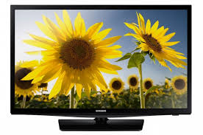
ধন্যবাদ

